Slide 1
浏览器缓存机制
Report:银源
Date:2020/09/22

Slide 2
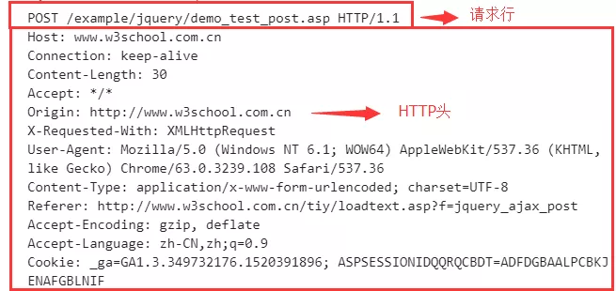
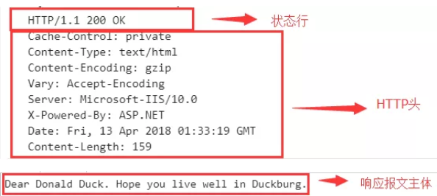
HTTP报文
浏览器缓存根据HTTP报文的缓存标志位进行，HTTP报文分为两种：
请求报文(Request)
响应报文(Response)
Notes:
浏览器缓存就是HTTP缓存，基于HTTP报文的缓存标志位进行，简单介绍一下，HTTP报文分为两种；请求报文和响应报文，请求报文就是一个请求行 加上 HTTP头(通用信息头，请求头，实体头) 再加上 请求报文主体(只有POST才有报文主体)。响应报文就是状态行 加上 HTTP头 再加上 响应报文主体。HTTP头里面包含一些通用信息头，就是响应报文和请求报文都支持的部分。

Slide 3
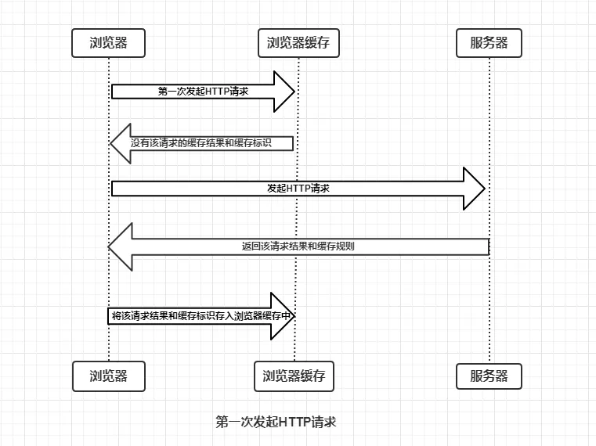
缓存过程
应答模式：浏览器发起HTTP请求 – 服务器响应该请求
浏览器第一次向服务器发起请求后拿到请求结果，根据响应报文中的缓存标识，决定是否缓存该结果，是则将请求结果和缓存标识存入浏览器缓存中(这些缓存标识之后还会用到)
Notes:
浏览器与服务器通信的方式是一个应答的模式，就是：浏览器发起HTTP请求 – 服务器响应该请求。那么浏览器第一次向服务器发起该请求后拿到请求结果，会根据响应报文中HTTP头的缓存标识，决定是否缓存结果，是则将请求结果和缓存标识存入浏览器缓存中(因为这些缓存标识之后还会用到)

Slide 4
关键
浏览器每次发起请求，都会先在浏览器缓存中查找该请求的结果以及对应的缓存标识
浏览器每次进行缓存时都会将请求结果同缓存标识一起存入浏览器缓存中
Notes:
由缓存过程我们可以得出浏览器缓存机制的关键就是：第一.... 第二...。

Slide 5
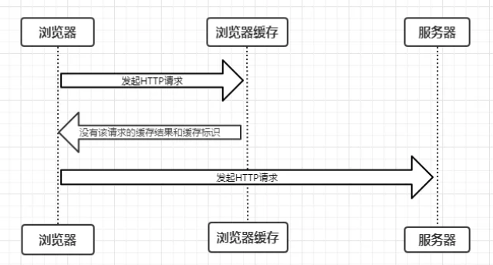
强制缓存
强制缓存：先在缓存中查找该请求结果，并根据该结果的缓存标识来决定是否使用该缓存结果
情形一
Notes:
浏览器缓存具体分为强制缓存和协商缓存两种。先讲强制缓存，强制缓存就是每次先查询。。。第一种情形就是浏览器缓存中不存在该缓存结果和缓存标识，浏览器直接向服务器发起请求（这种情形跟浏览器第一次发起HTTP请求是一致的）

Slide 6
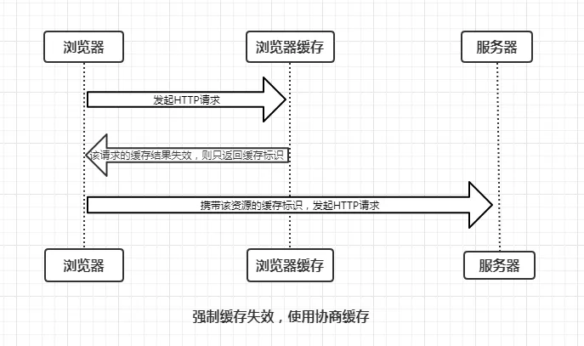
强制缓存
情形二
Notes:
第二种情形就是存在该缓存结果和缓存标识，但该结果已失效，则使用协商缓存（什么是协商缓存后面会提到）

Slide 7
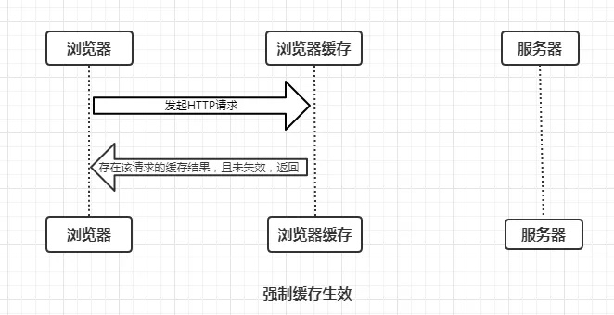
强制缓存
情形三
Notes:
第三种就是命中强制缓存的情况：

Slide 8
强制缓存标识
缓存标识：当浏览器向服务器发起请求时，服务器会将缓存标识放入HTTP响应报文的HTTP头中和请求结果一起返回给浏览器
控制强制缓存的标识字段是Expires和Cache-Control，其中Cache-Control优先级比Expires高。同时有Expires和Cache-Control，则根据Cache-Control的值来确定缓存规则
Expires：HTTP/1.0控制网页缓存的字段，其值为服务器返回该请求结果缓存的到期时间，是绝对时间，客户端时间小于该值则缓存未失效，命中强制缓存。HTTP/1.1中已经被Cache-Control取代

Slide 9
强制缓存标识
Cache-Control取值：
public：响应可以被任何对象缓存，即使是通常不可缓存的内容。
private：响应只有客户端可以缓存，是Cache-Control的默认取值。
e.g: 浏览器 <- 代理1 <- 代理2 <- 服务器
no-cache：客户端可以缓存内容，使用缓存时需要经过协商缓存来验证缓存是否与服务器保持一致。
no-store：所有内容都不会被缓存，即不使用强制缓存，也不使用协商缓存。
max-age=xxx ：缓存内容将在xxx秒后失效。
Notes:
public：任何对象包括：发送请求的客户端，代理服务器。通常不可缓存的内容。（例如：1.该响应没有max-age或Expires标识；2. 该响应对应的请求方法是 POST 。）
private：不能做共享缓存（即代理服务器不能缓存它）。

Slide 10
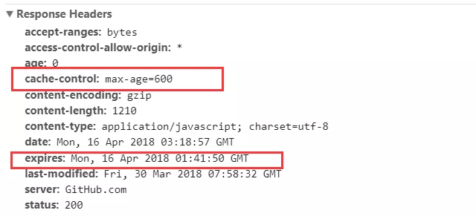
强制缓存例子
例如：
HTTP响应报文中expires的时间值，是一个绝对值
HTTP响应报文中Cache-Control为max-age=600，是相对值
在无法确定客户端的时间是否与服务端的时间同步的情况下，Cache-Control是更好的选择
Notes:
由于Cache-Control的优先级比expires，会只根据Cache-Control的值进行缓存，意思就是说在600秒内再次发起该请求，则会直接使用缓存结果，强制缓存生效。注：在无法确定客户端的时间是否与服务端的时间同步的情况下，Cache-Control相比于expires是更好的选择。

Slide 11
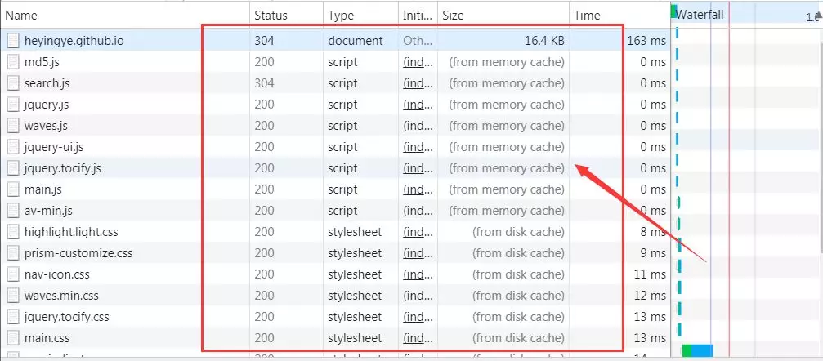
强制缓存例子
状态码为灰色的请求则代表使用了强制缓存，请求对应的Size值则代表该缓存存放的位置，分别为from memory cache 和 from disk cache。浏览器读取缓存的顺序为memory –> disk

Slide 12
强制缓存例子
内存缓存和硬盘缓存
内存缓存(from memory cache)：具有快速读取和时效性的特点：
快速读取：内存缓存会将编译解析后的文件，直接存入该进程的内存中，占据该进程一定的内存资源，以方便下次运行使用时的快速读取。
时效性：一旦该进程关闭(如关闭了Tab页面)，则该进程的内存则会清空。
硬盘缓存(from disk cache)：直接将缓存写入硬盘文件中，读取缓存需要进行I/O，然后重新解析该缓存内容，速度比内存缓存慢。胜在存储容量和时效性。
浏览器缓存中：js和图片等存入内存缓存；css文件则会存入硬盘文件。

Slide 13
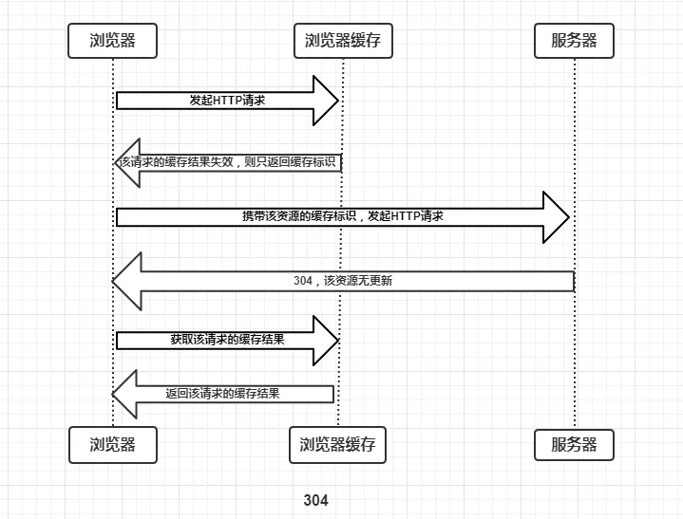
协商缓存
协商缓存：强制缓存失效后，浏览器携带缓存标识向服务器发起请求，由服务器告知浏览器是否可以使用缓存中原有缓存结果
情形一
Notes:
服务器返回304，浏览器通过这个状态码知道该资源没有更新，协商缓存生效，使用缓存中的结果。

Slide 14
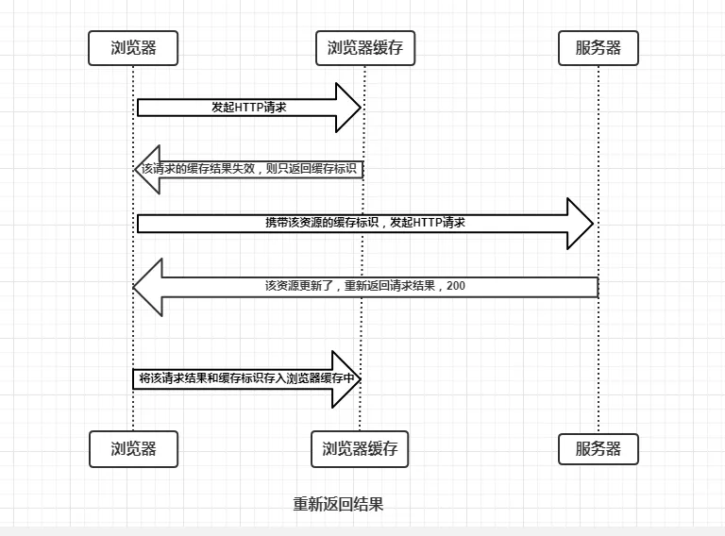
协商缓存
情形二
Notes:
前面过程都一样，不一样的是服务器返回的是状态码200和请求结果结果，表示该资源更新了，协商缓存失效，浏览器使用服务器返回的结果而不使用原有的缓存结果，最后将结果和缓存标识存入缓存中。

Slide 15
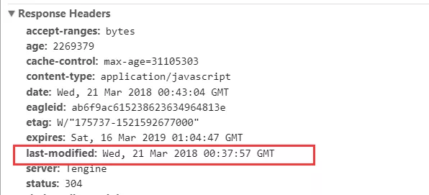
协商缓存标识
控制协商缓存的字段有两对：Last-Modified/If-Modified-Since和Etag/If-None-Match，后者的优先级比前者高。
Last-Modified：服务器响应报文中携带，标识该资源文件在服务器最后被修改的时间

Slide 16
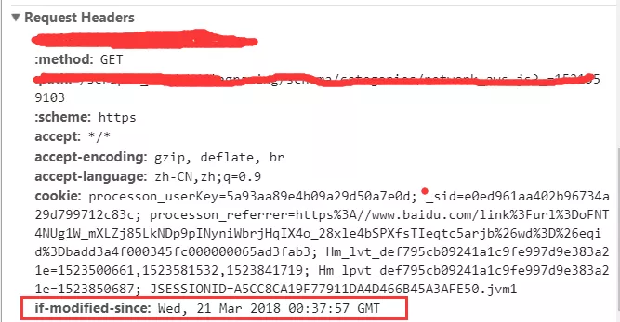
协商缓存标识
If-Modified-Since：客户端再次发请求时携带，值为上次响应返回的Last-Modified值，通过此字段值告诉服务器该资源上次响应返回的最后被修改时间。
Notes:
服务器收到该请求，发现请求头含有If-Modified-Since字段，则会根据If-Modified-Since的字段值与该资源在服务器的最后被修改时间做对比，若服务器的资源最后被修改时间大于If-Modified-Since的字段值，则重新返回资源，状态码为200；否则返回304，代表资源无更新，可继续使用缓存文件

Slide 17
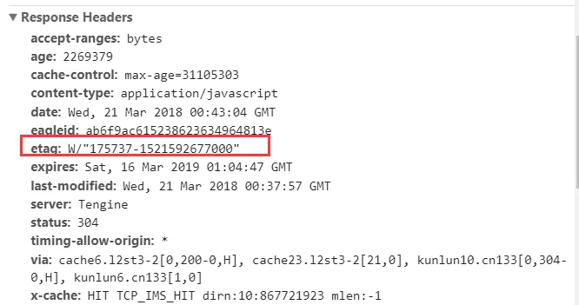
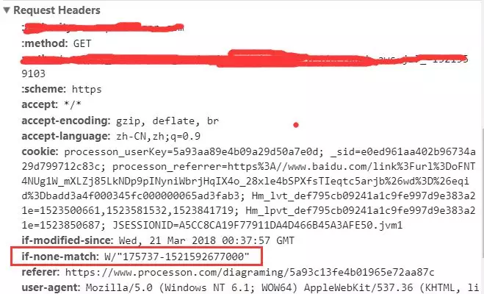
协商缓存标识
Etag：服务器响应请求时，返回当前资源文件的一个唯一标识(由服务器生成)。
If-None-Match：客户端再次发该请求时携带，值为上次请求返回的Etag值。服务器收到该请求后，会根据If-None-Match的字段值与该资源在服务器的Etag值做对比，一致则返回304，代表资源无更新，继续使用缓存文件；不一致则重新返回资源文件，状态码为200，如下：

Slide 18
协商缓存标识
Last-Modified的弊端：
1.在服务器上打开缓存文件，即使没有对文件进行修改，还是会成 Last-Modified值被修改
2.Last-Modified只能以秒计时，文件有可能在不可感知的时间内被
修改
Etag的对比：
1.精确度高，因为每次修改后都会根据计算得出
2.性能稍差，需要服务器根据一些hash算法计算出一个hash值
Notes:
Etag计算有的是整个文件内容做哈希，有的是文件大小和修改时间分别做哈希再合起来。

Slide 19
缓存策略
1.频繁变动的资源
Cache-Control：no-cache。
因为频繁变动所以需要每次验证是否一致。
2.不常变化的资源
Cache-Control：max-age=31536000(一年)。
设置一个较长的max-age，每次都会命中强制缓存。
如果更新，修改html中的资源文件名，加上Hash或者版本号等动态字符。

Slide 20
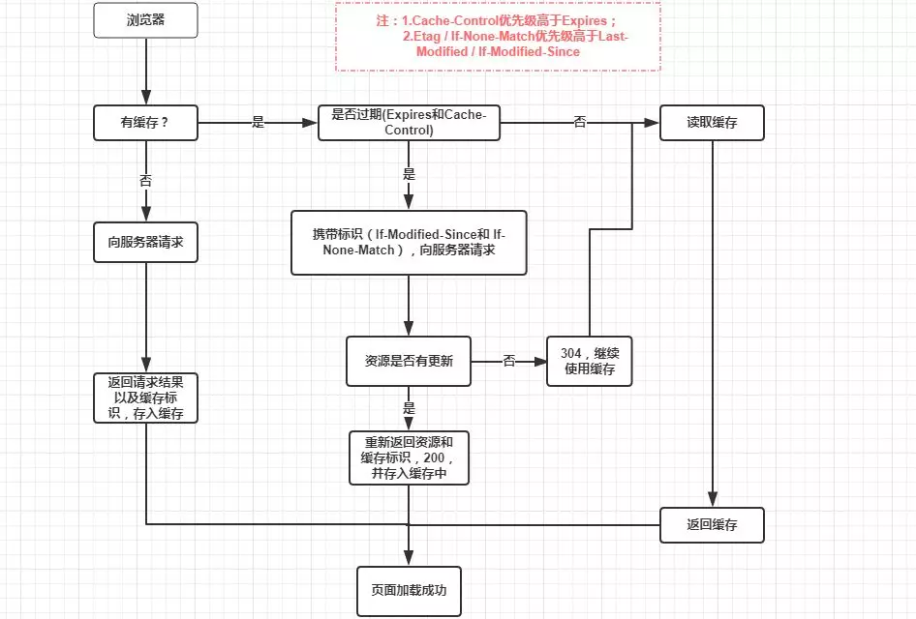
总结
Notes:
强制缓存优先于协商缓存进行，若强制缓存(Expires和Cache-Control)生效则直接使用缓存，若不生效则进行协商缓存携带标志位(Last-Modified / If-Modified-Since和Etag / If-None-Match)向服务器请求，根据服务器返回的东西来决定是否使用原有缓存结果，若协商缓存失效，那么不使用原有缓存结果，使用这一次重新获取的请求结果，再存入浏览器缓存中；生效则服务器会返回304，继续使用原有缓存。

